Slide 1

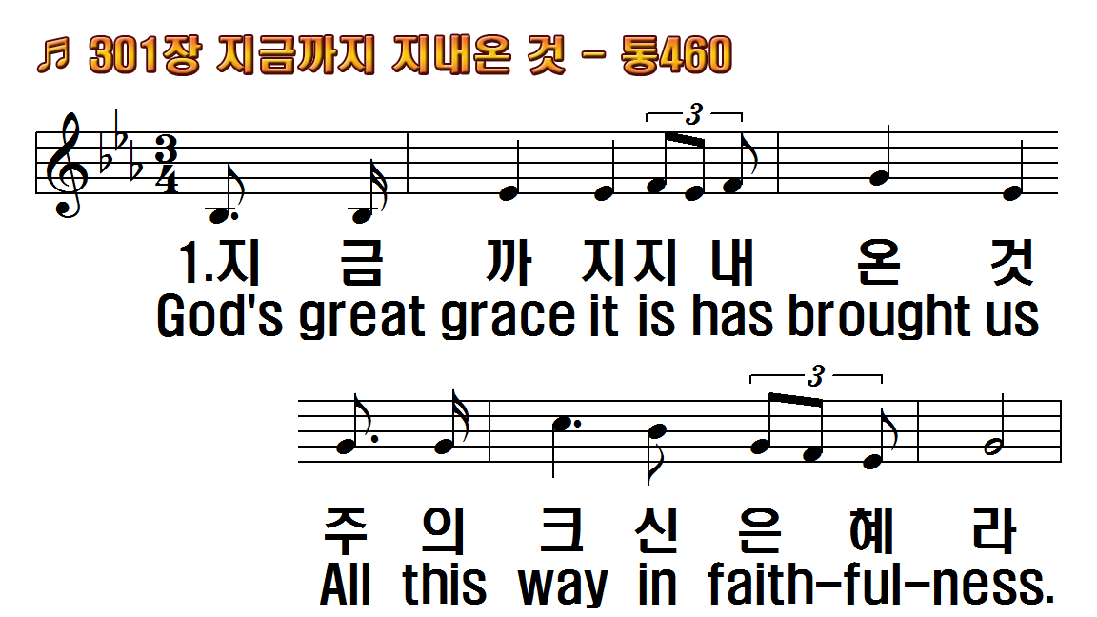
1.지금까지 지내 온 것
2.몸도 맘도 연약하나
3.주님 다시 뵈올 날이
1.God's great grace it is has
2.God renews our failing
3.Daily closer comes the

Slide 2
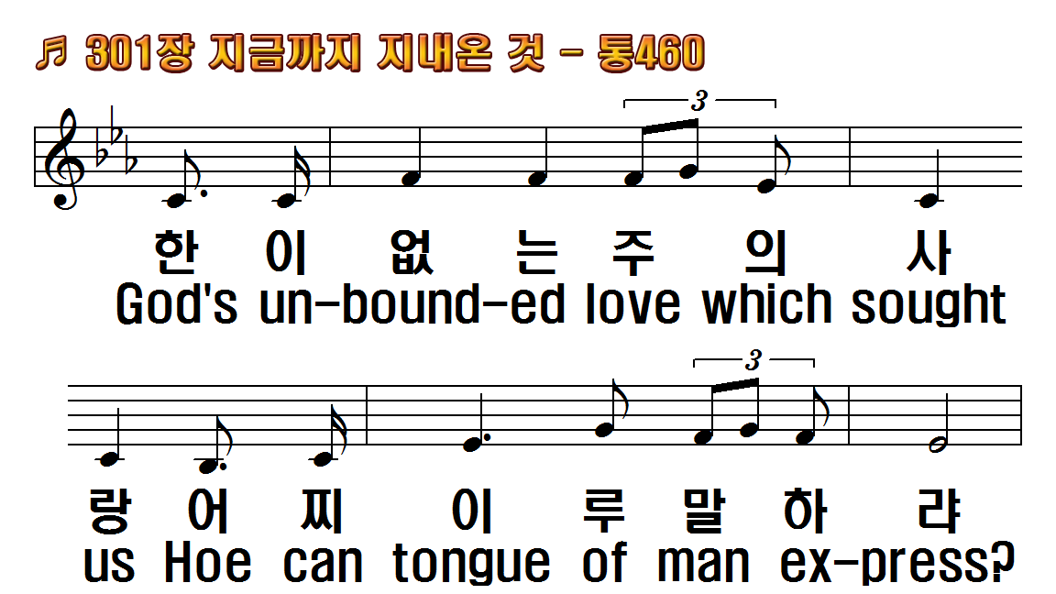
1.지금까지 지내 온 것
2.몸도 맘도 연약하나
3.주님 다시 뵈올 날이
1.God's great grace it is has
2.God renews our failing
3.Daily closer comes the

Slide 3
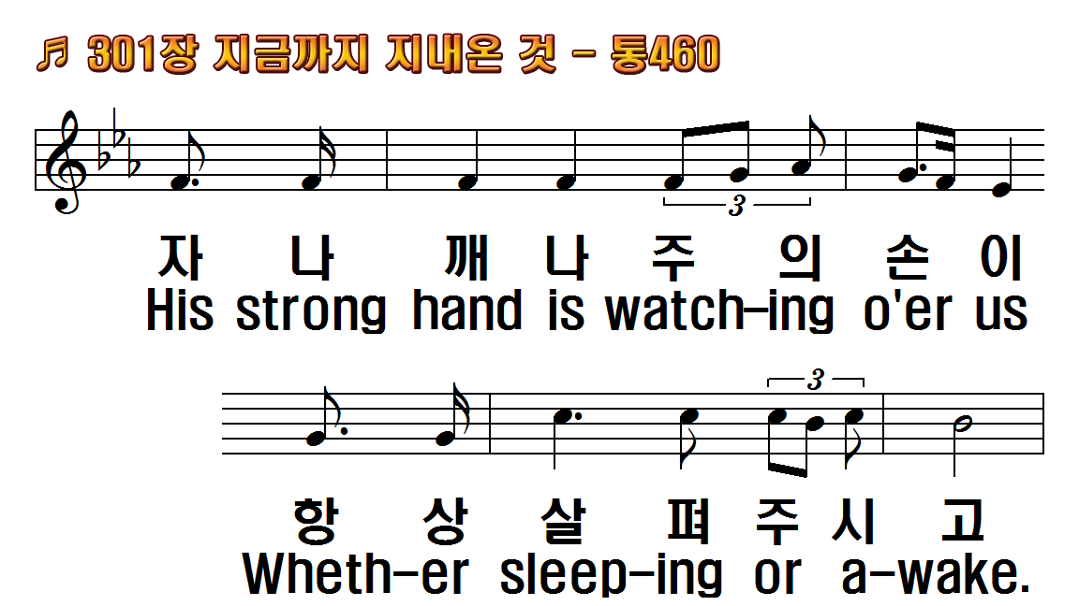
1.지금까지 지내 온 것
2.몸도 맘도 연약하나
3.주님 다시 뵈올 날이
1.God's great grace it is has
2.God renews our failing
3.Daily closer comes the

Slide 4
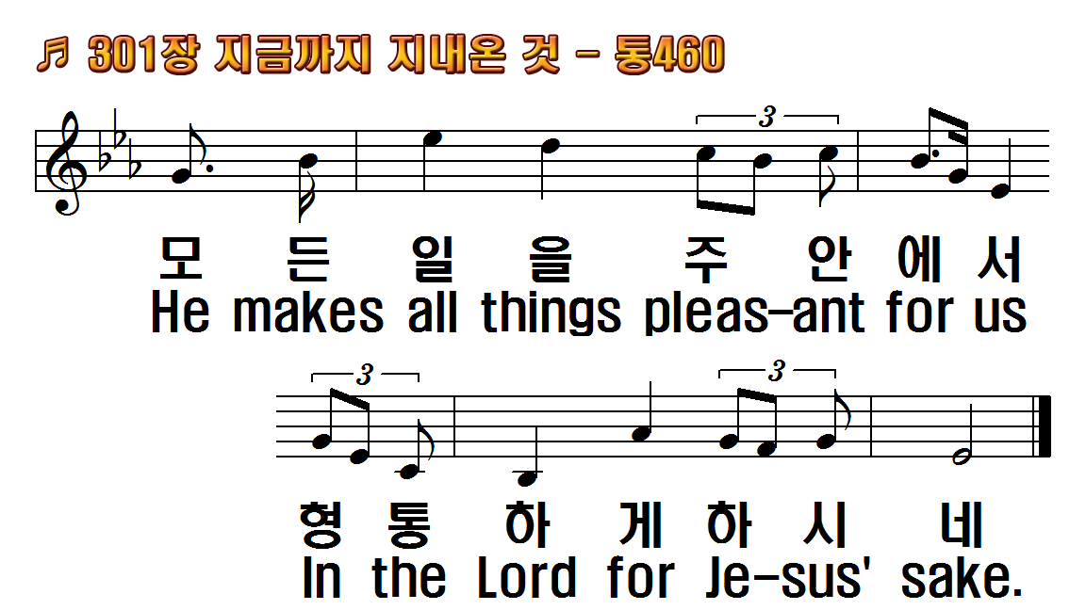
1.지금까지 지내 온 것
2.몸도 맘도 연약하나
3.주님 다시 뵈올 날이
1.God's great grace it is has
2.God renews our failing
3.Daily closer comes the

Slide 5
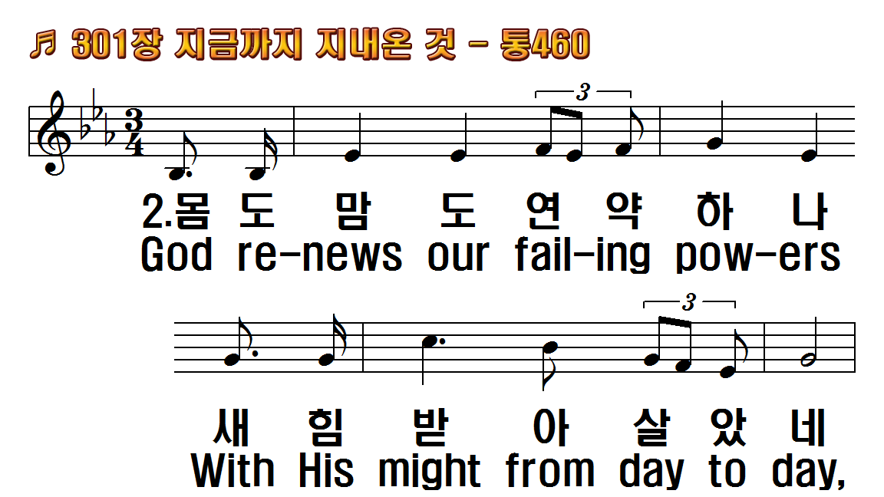
1.지금까지 지내 온 것
2.몸도 맘도 연약하나
3.주님 다시 뵈올 날이
1.God's great grace it is has
2.God renews our failing
3.Daily closer comes the

Slide 6
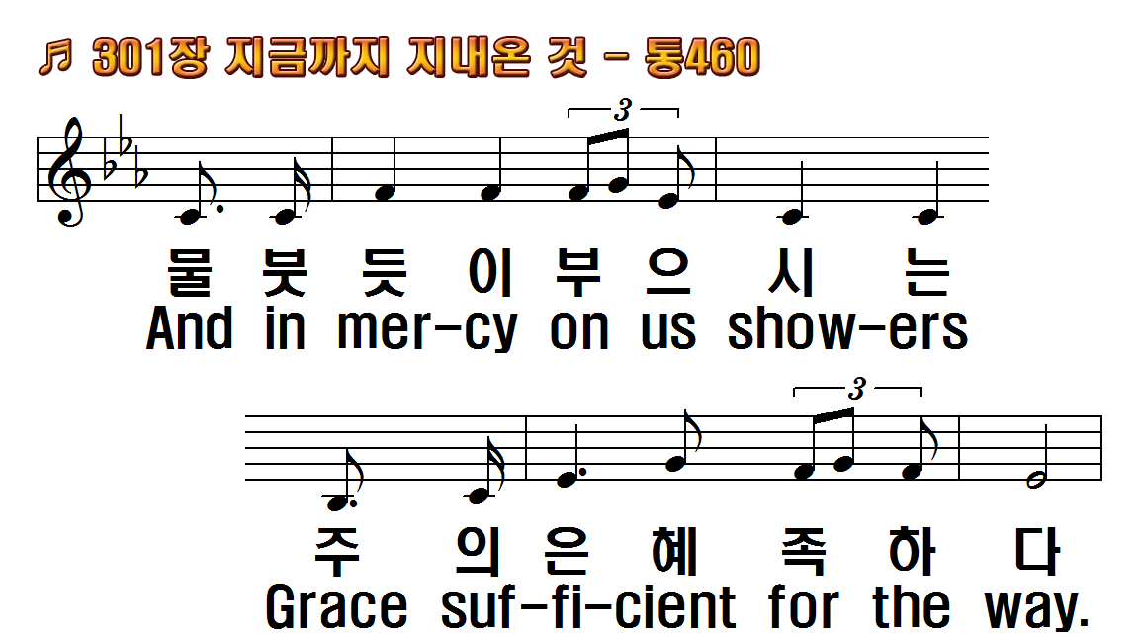
1.지금까지 지내 온 것
2.몸도 맘도 연약하나
3.주님 다시 뵈올 날이
1.God's great grace it is has
2.God renews our failing
3.Daily closer comes the

Slide 7
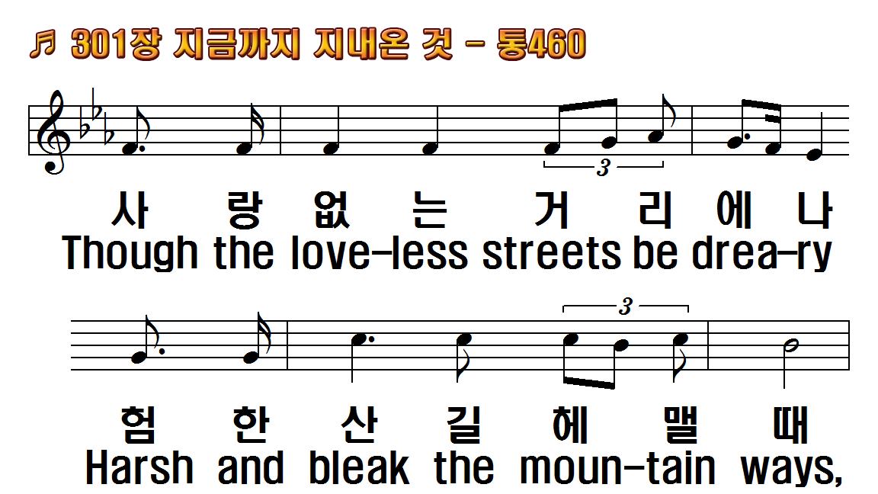
1.지금까지 지내 온 것
2.몸도 맘도 연약하나
3.주님 다시 뵈올 날이
1.God's great grace it is has
2.God renews our failing
3.Daily closer comes the

Slide 8
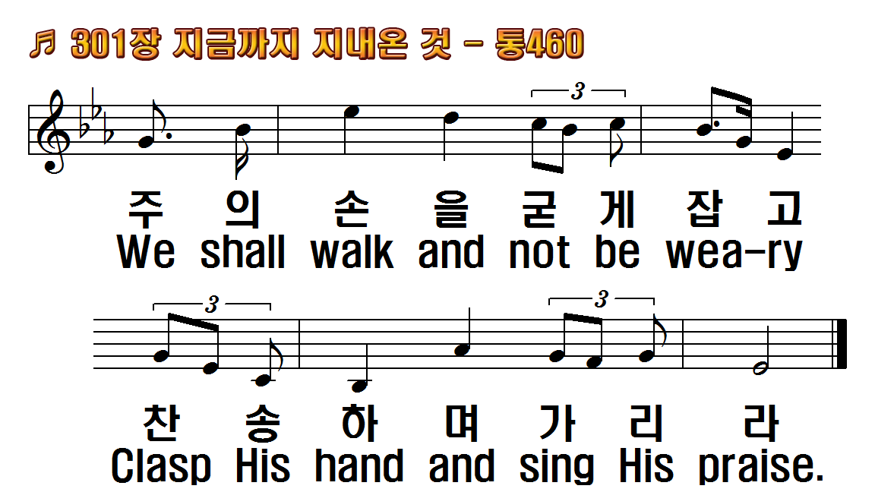
1.지금까지 지내 온 것
2.몸도 맘도 연약하나
3.주님 다시 뵈올 날이
1.God's great grace it is has
2.God renews our failing
3.Daily closer comes the

Slide 9
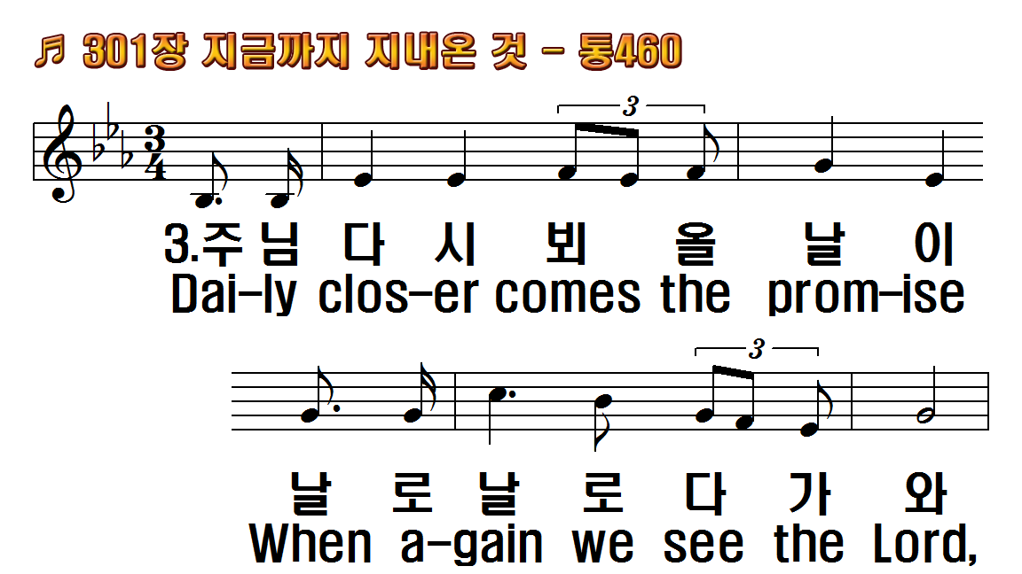
1.지금까지 지내 온 것
2.몸도 맘도 연약하나
3.주님 다시 뵈올 날이
1.God's great grace it is has
2.God renews our failing
3.Daily closer comes the

Slide 10
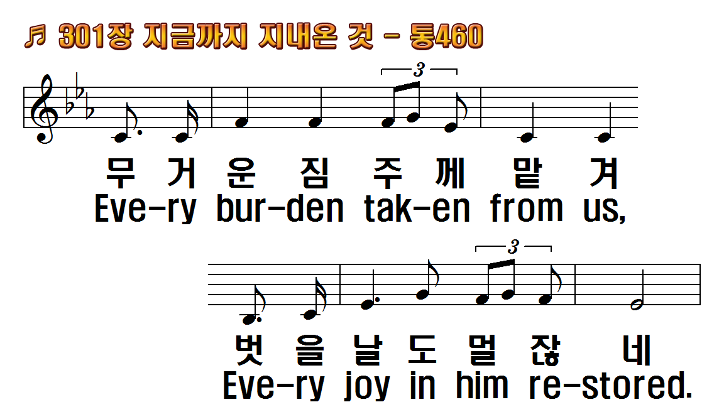
1.지금까지 지내 온 것
2.몸도 맘도 연약하나
3.주님 다시 뵈올 날이
1.God's great grace it is has
2.God renews our failing
3.Daily closer comes the

Slide 11
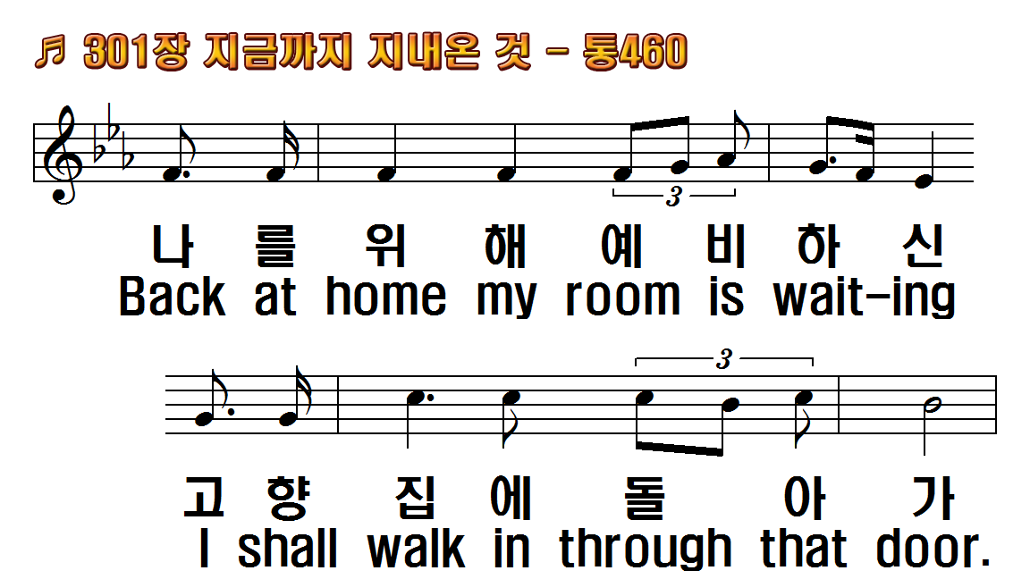
1.지금까지 지내 온 것
2.몸도 맘도 연약하나
3.주님 다시 뵈올 날이
1.God's great grace it is has
2.God renews our failing
3.Daily closer comes the

Slide 12
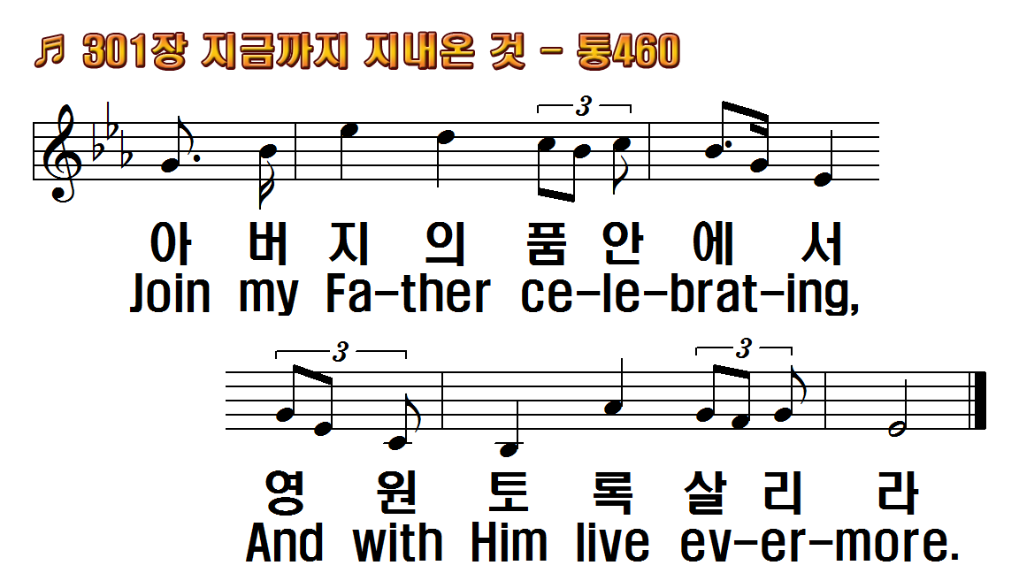
1.지금까지 지내 온 것
2.몸도 맘도 연약하나
3.주님 다시 뵈올 날이
1.God's great grace it is has
2.God renews our failing
3.Daily closer comes the

Slide 13
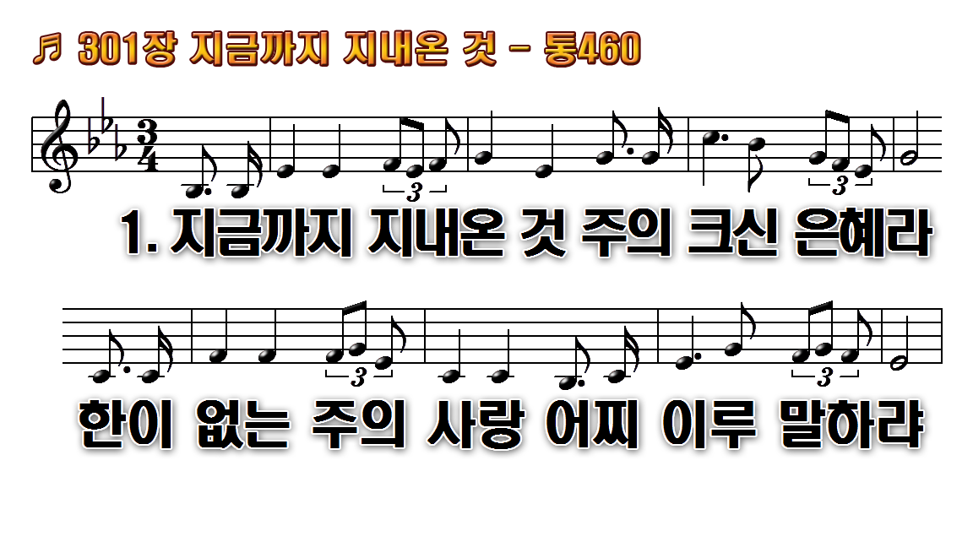
1.지금까지 지내온 것 주의 크신
2.몸도 맘도 연약하나 새 힘
3.주님 다시 뵈올 날이 날로

Slide 14
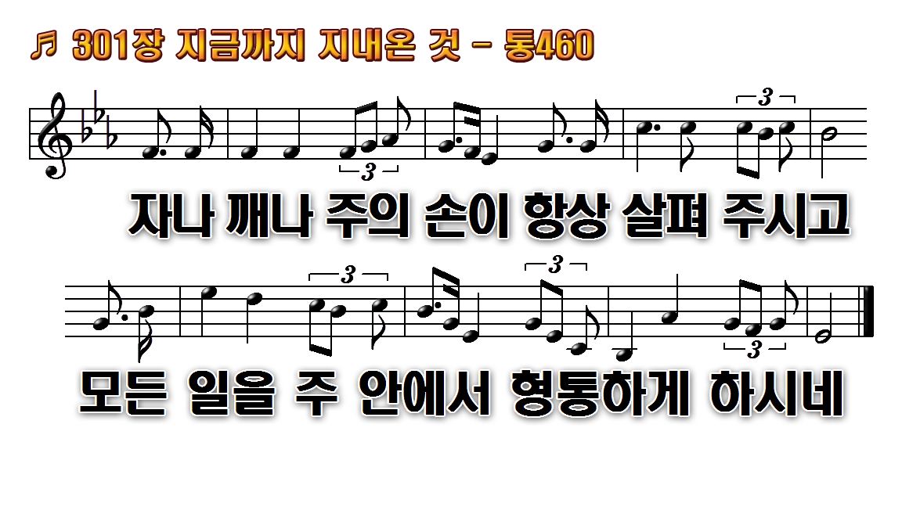
1.지금까지 지내온 것 주의 크신
2.몸도 맘도 연약하나 새 힘
3.주님 다시 뵈올 날이 날로

Slide 15
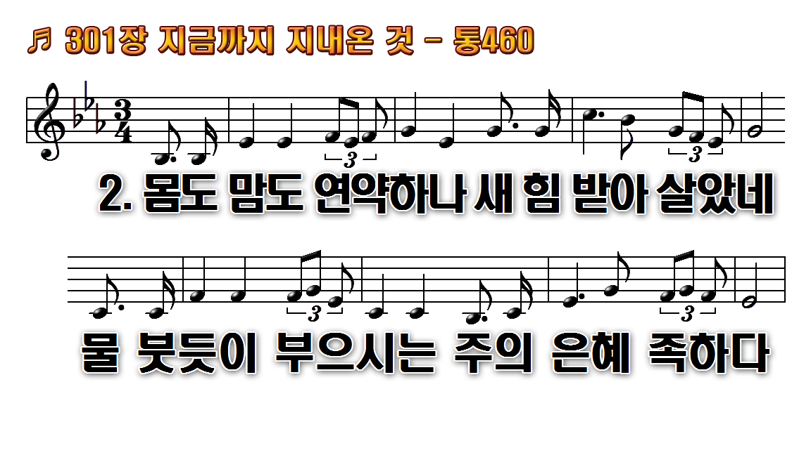
1.지금까지 지내온 것 주의 크신
2.몸도 맘도 연약하나 새 힘
3.주님 다시 뵈올 날이 날로

Slide 16
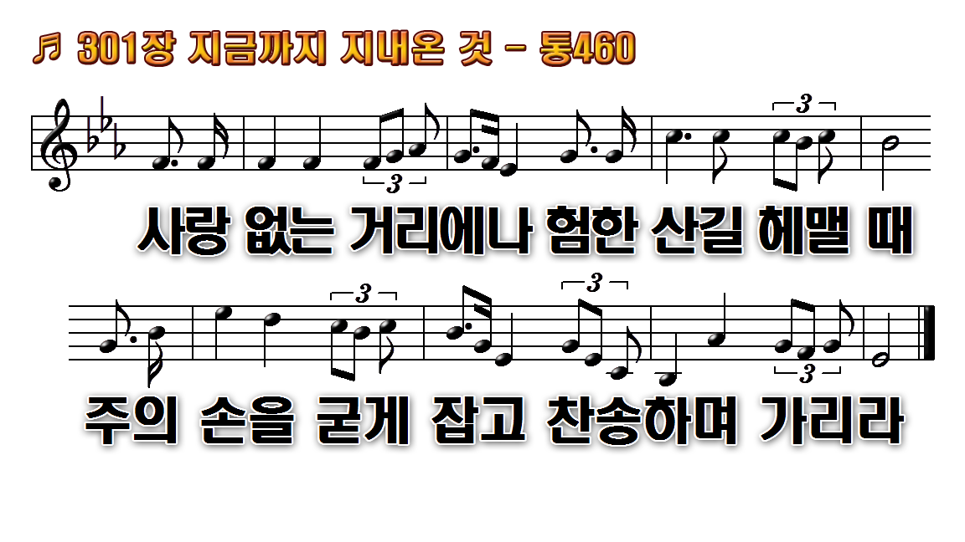
1.지금까지 지내온 것 주의 크신
2.몸도 맘도 연약하나 새 힘
3.주님 다시 뵈올 날이 날로

Slide 17
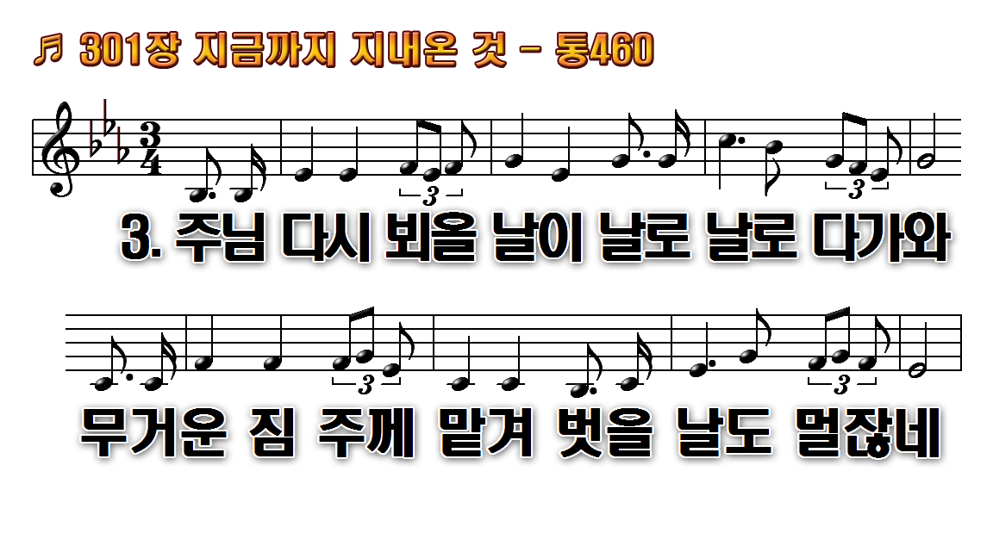
1.지금까지 지내온 것 주의 크신
2.몸도 맘도 연약하나 새 힘
3.주님 다시 뵈올 날이 날로

Slide 18
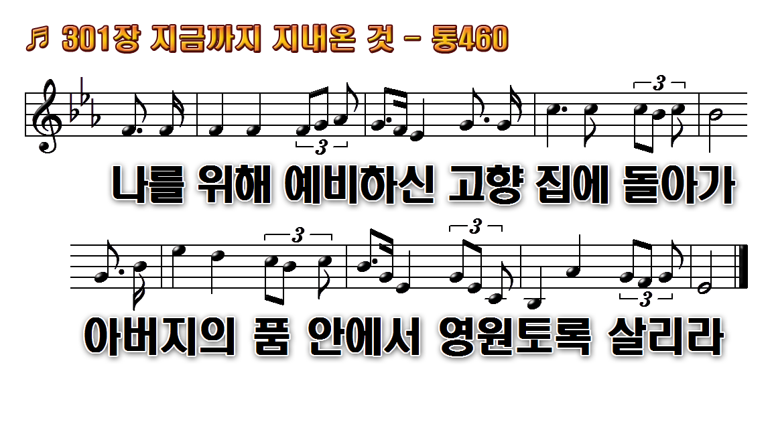
1.지금까지 지내온 것 주의 크신
2.몸도 맘도 연약하나 새 힘
3.주님 다시 뵈올 날이 날로

